Slide 1

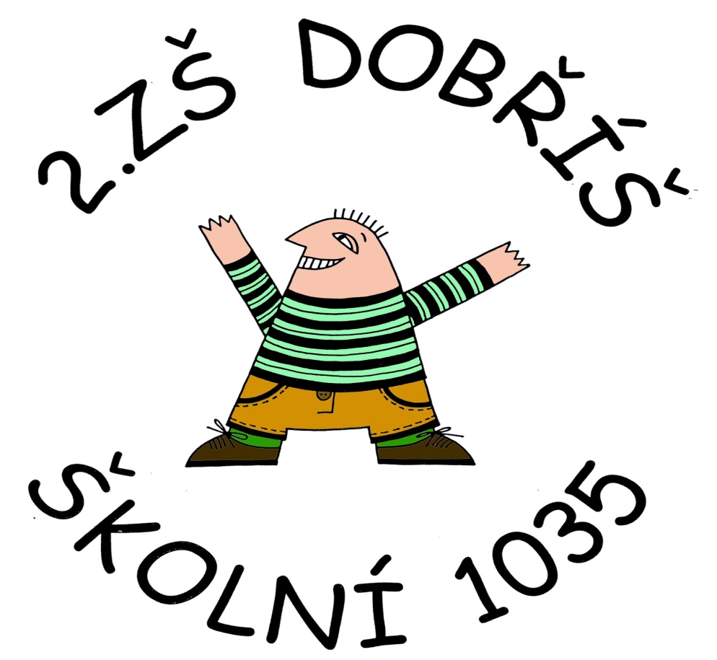
Číslo projektu | CZ.1.07/1.4.00/21.1405
Název sady materiálů | Český jazyk pro 8. ročník
Název materiálu | VY_32_INOVACE_05_Synonyma, homonyma, antonyma
Autor | Fulínová Šárka

Slide 2
SYNONYMA, HOMONYMA, SYNONYMA
FULÍNOVÁ Šárka
2.Zš dobříš

Slide 3
SLOVO JEDNOZNAČNÉ
má jen jeden význam (vlastní jména, odborné
názvy…).
Př.: Petr Janda, balada… .
SLOVO MNOHOZNAČNÉ
Vedle významu základního mají další významy,
které vznikly přenesením slova na věci, které
s původní skutečností nějak souvisí.
Př.: ručička, hřeben… .

Slide 4
Slova se stejným nebo podobným
významem – slova souznačná
Př.: mluvnice – gramatika.
SYNONYMA

Slide 5
Synonyma se liší slohovým užitím, rozlišujeme
slova slohově neutrální a slova slohově
zabarvená:
1. hovorová – moc(mnoho)
2. knižní – pravit (říci)
3. básnická – luna (měsíc)
4. odborná – hmotnost (váha).
Slova citově zabarvená:
1. lichotivé – (malý /malinký)
2. hanlivé – (dům/barák).

Slide 6
Slova, která stejně znějí, ale mají zcela různý
význam – slova souzvučná
Př.: rys – zvíře, technický výkres.
HOMONYMA

Slide 7
Slova s opačným významem
Př.: malý – velký.
ANTONYMA

Slide 8
1.ROZLIŠUJTE SLOVA JEDNOZNAČNÁ A MNOHOZNAČNÁ.
Držet, dres, krk, podběl, pohár, balada, báchorka,
citoslovce, Filip, žluva.
2.Ke slovům uvádějte synonyma.
Utíkat, zaťukat, fotbal, elán.
3.Uveďte slova opačného významu.
Hořký, stejný, poslední, dlouhý.
4.Uveďte, co označují homonyma.
Vlna, vinice, los, zámek.

Slide 9
ŘEŠENÍ
držet, krk, pohár, báchorka = mnohoznačná slova
dres, podběl, balada, citoslovce, Filip, žluva
= jednoznačná slova
2. utíkat – běžet 3. hořký - sladký
zaťukat – zaklepat stejný - odlišný
fotbal – kopaná poslední - první
elán – nadšení dlouhý – krátký
4. vlna – srst, na vodě
vinice – žena, místo pro pěstování vinné révy
los – zvíře, výherní listina
zámek – zařízení na zamykání, budova

